Slide 1


Slide 2

Introductie
Wie ben ik?
Achtergrond
Dienst Milieu

Slide 3
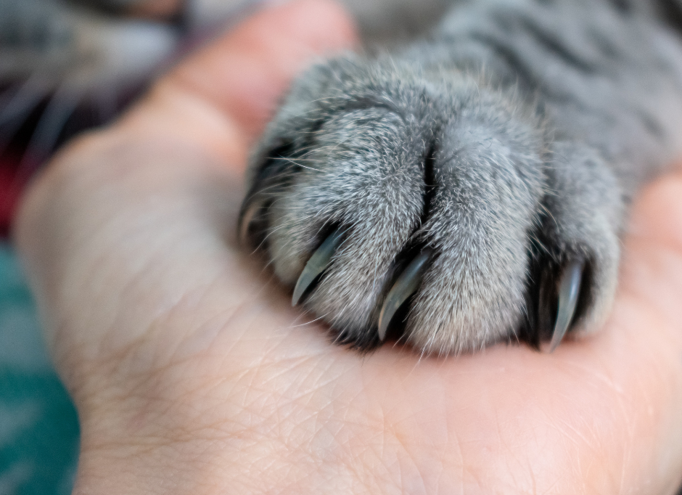
Waarom een zwerfkattenbeleid?
Explosieve voortplanting
Dierenwelzijn
Overlast
Kost voor gemeente
Preventie is goedkoper

Slide 4
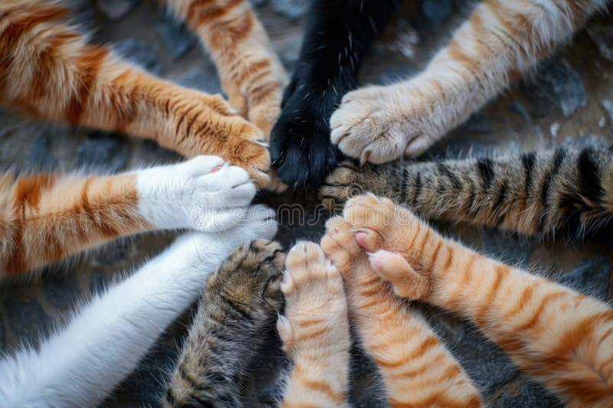
TEAMWORK MAKES THE DREAM WORK
Wie doet wat?

Slide 5
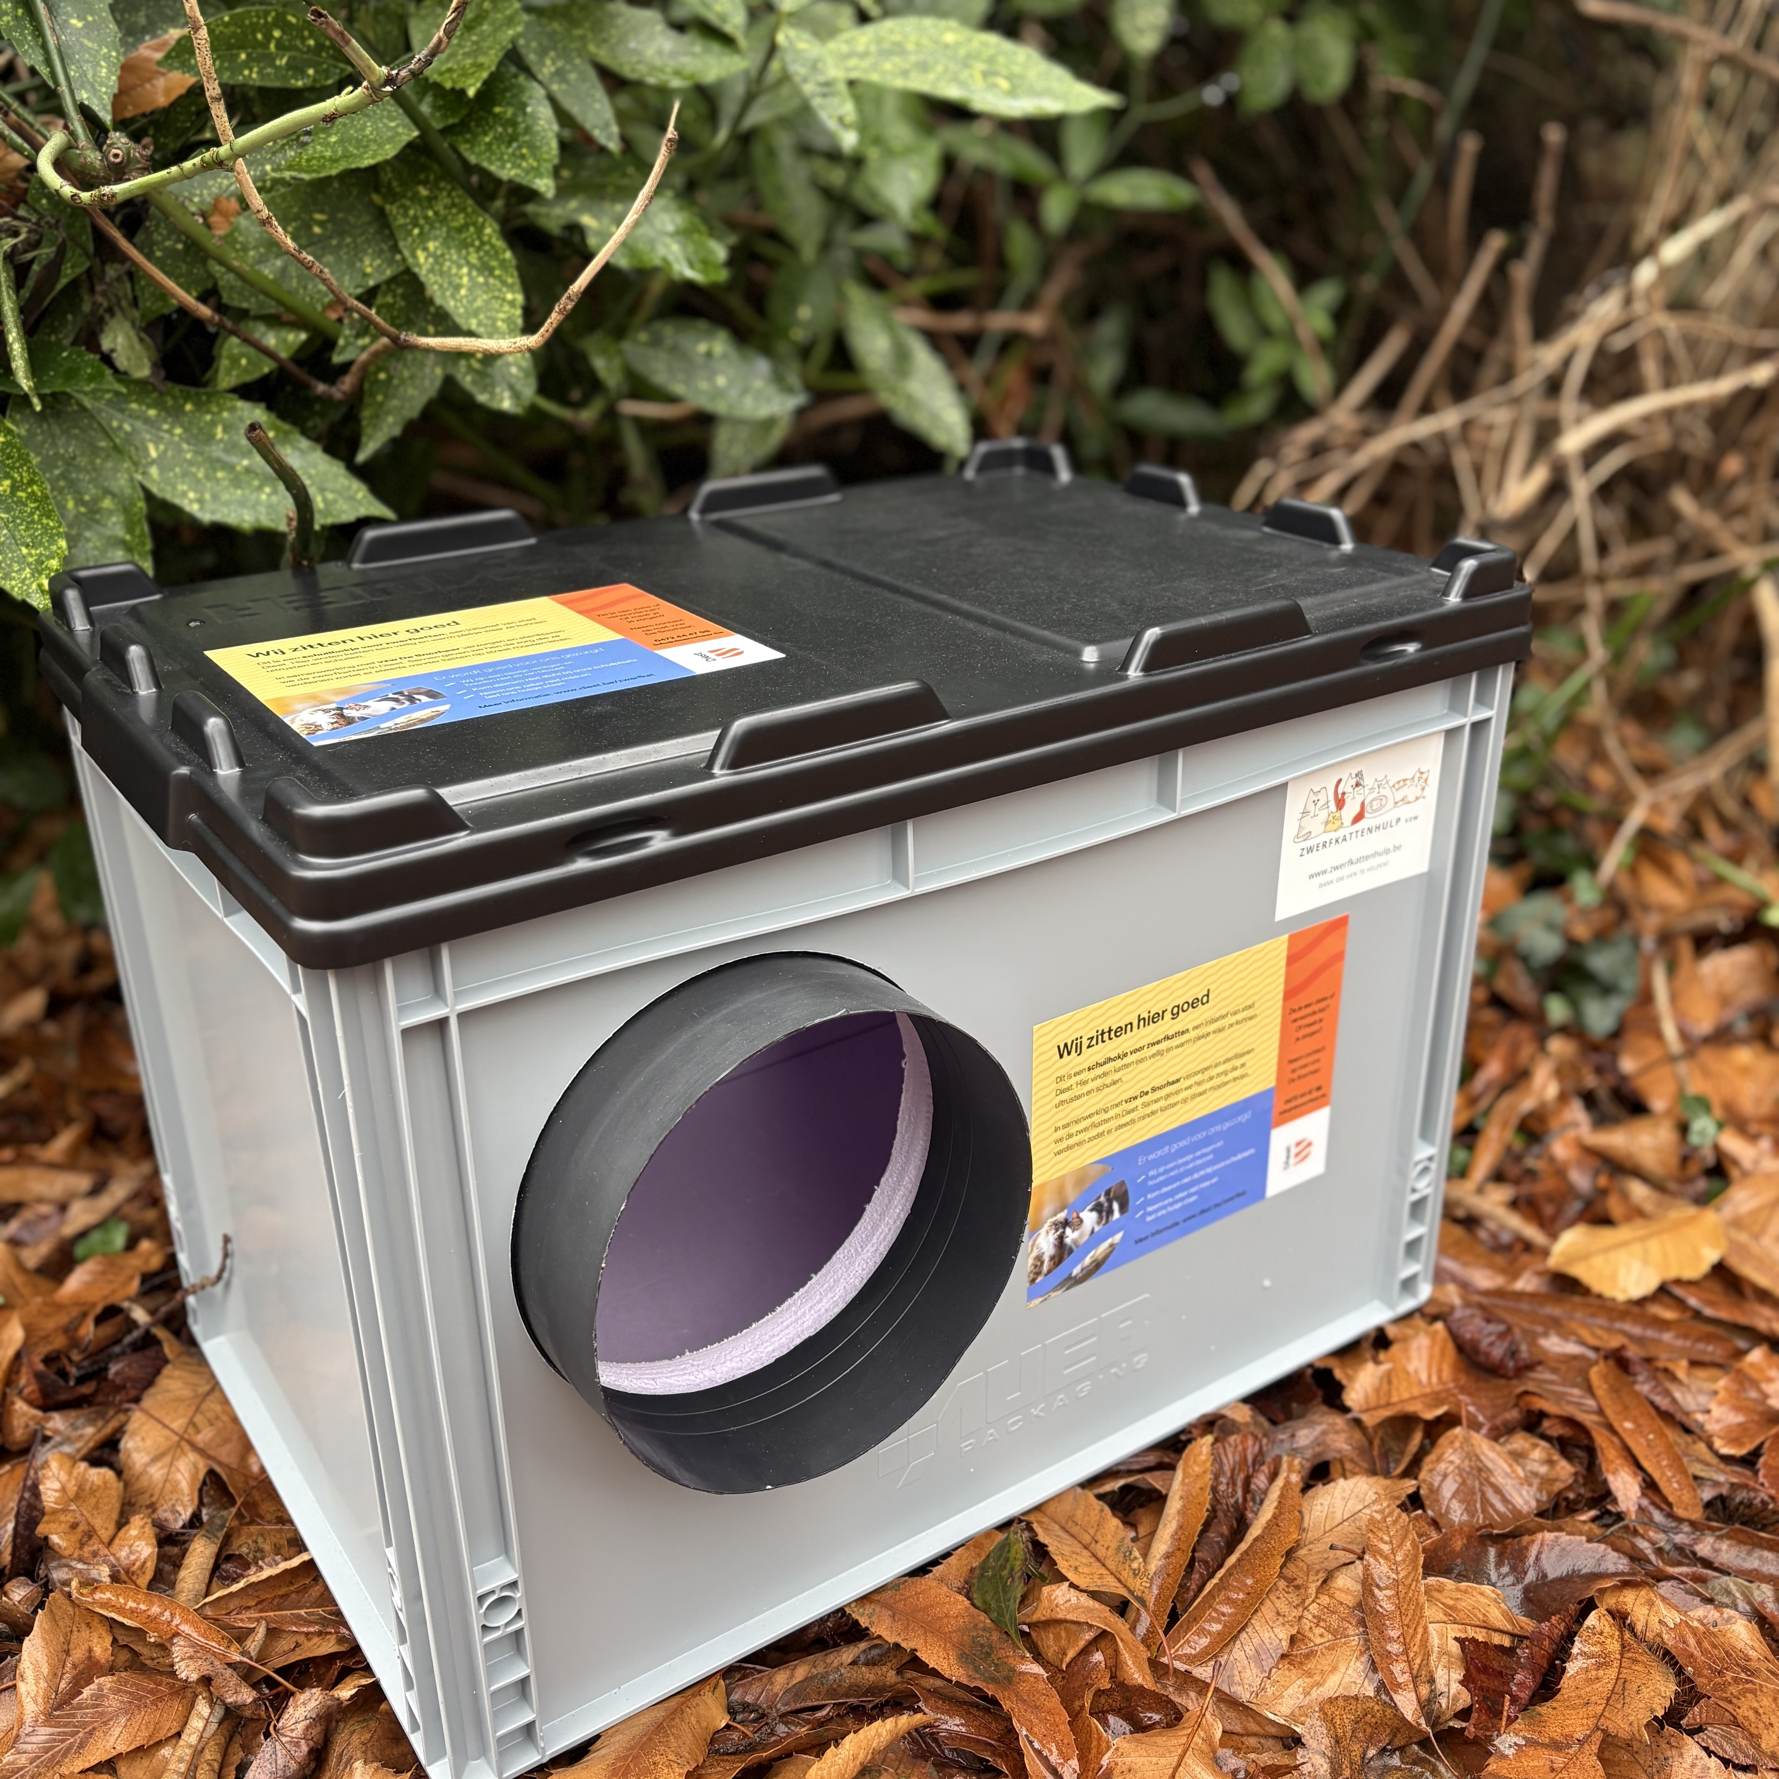
Stad/gemeente
Coördinatie
Kader
Afstemmen verschillende partijen
Meldingen rechtstreeks bij vzw
Sensibilisatie
Andere flankerende middelen
  Dienst burgerzaken
  Dierenvoedselbank
  Landbouwraad / Milieuraad
  Dienst maatschappelijk welzijn
  Aanpakken probleemzones
  Schuilhokjes
  Adoptiedieren in the picture zetten

Slide 6

VZW partner → Motor
De Snorhaar
  4 vangers, 7 opvanggezinnen, tientallen vrijwilligers
Motor/ogen/oren op het terrein: zij vangen, verzorgen en
indien mogelijk socialiseren
3 “soorten” katten ter adoptie
  Reguliere adoptie
  Project katten
  Boerderijkatten
Problemen → melden aan stad!
  Cft Parelserf

Slide 7
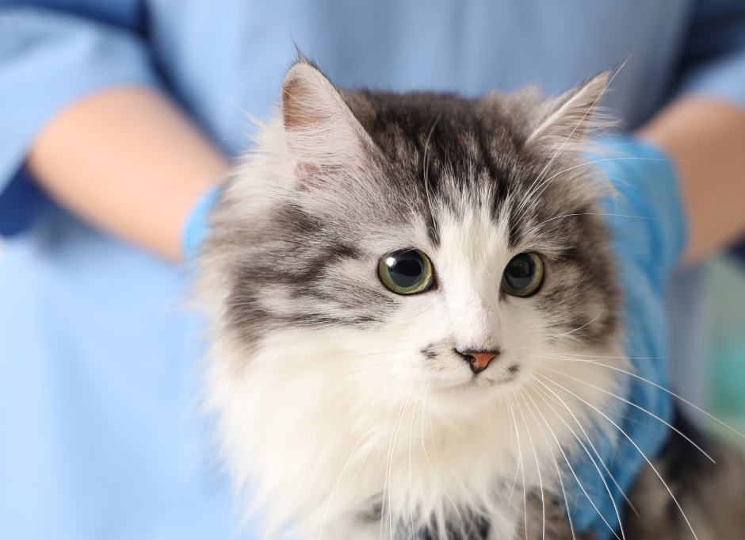
Dierenartsen
Onmisbaar voor sterilisatie, medische zorg en deskundig advies
3 dierenartsenpraktijken → bewust om werkdruk te verdelen

Slide 8

Politie en DWZ
Wijkagenten + Inspecteur DWZ
Ogen en oren op het terrein
Ondersteuning vzw indien nodig
Nemen verdere maatregelen → PV, IBN
Jaarlijks overleg

Slide 9

Budget
MJP algemeen DWZ
MJP zwerfkattenbeleid
  Registratiedocument ter controle
MJP asielen
Jaarlijkse evaluatie + bijsturen waar nodig!

Slide 10
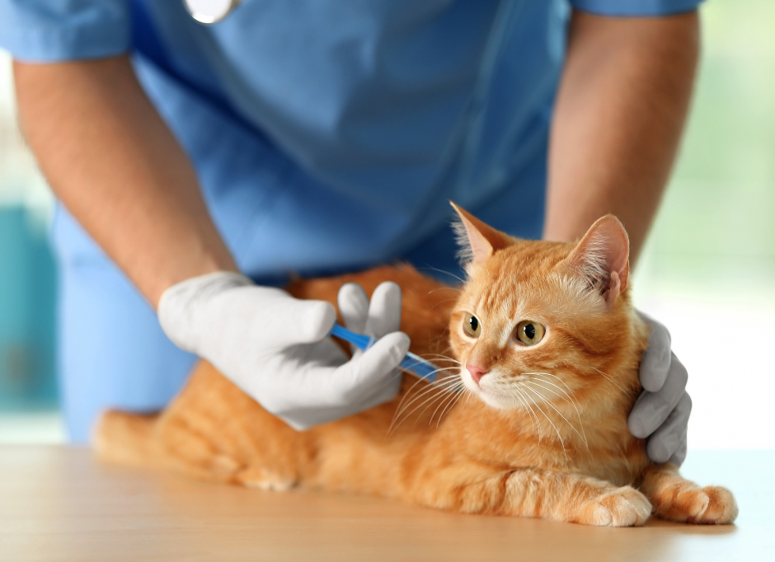
Wat betalen wij?
Sterilisatie/castratie van zwerfkatten
Euthanasie indien nodig
Toediening van een pipet/ontworming
Vaccin (niesziekte en parvo)
Kattin drachtig → kittens geboren bij VZW
→ kosten voor stad
Indien zwerfkat sociaal → kosten voor stad
Bijkomende medische zorgen → VZW
Hoe ver gaat men? Overleg tussen dierenarts
en VZW

Slide 11
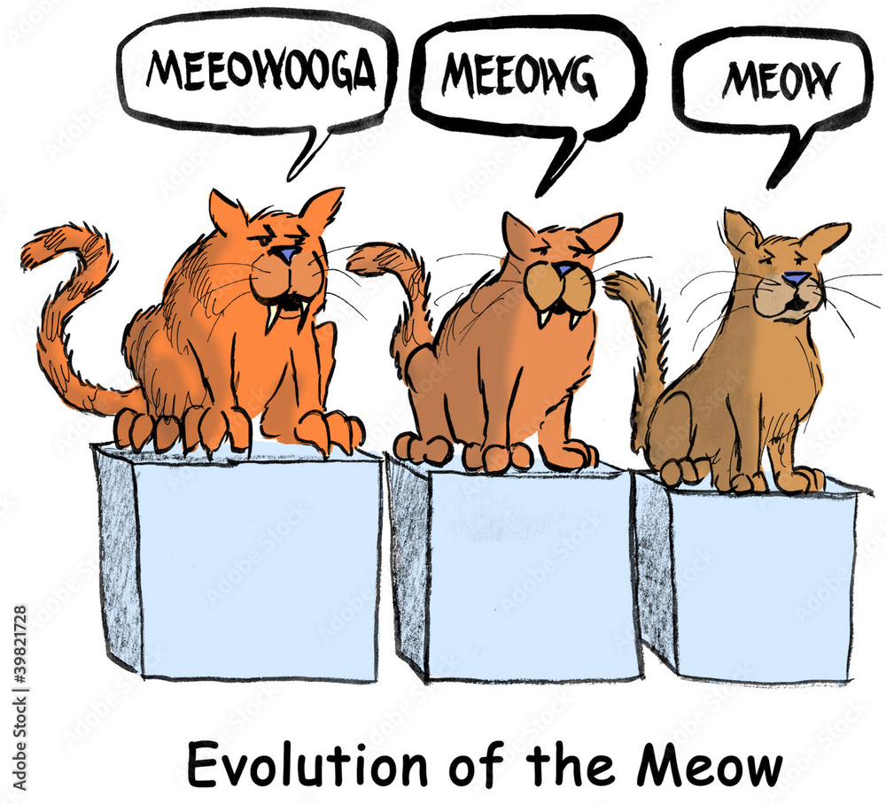
Evolutie
2023
  Totaal aantal gevangen katten: 95
  86 steriel gemaakt + 9 geëuthanaseerd
2024
  Totaal aantal gevangen katten: 148
  143 steriel gemaakt + 5 geëuthanaseerd
  65 ter adoptie + 78 terug geplaatst als zwerfkat
2025
  Totaal aantal gevangen katten: 145
  141 steriel gemaakt + 4 geëuthanaseerd
  107 ter adoptie + 34 terug geplaatst als zwerfkat

Slide 12
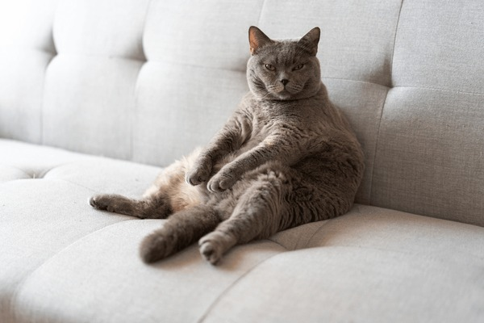
Dumpen van huiskatten
Toename dumping huiskatten!
Mogelijke oorzaken
  Financieel
  Verandering in persoonlijke situatie
  Ongewenste voortplanting
VZW kan helpen!
  Afstand of externe adoptie
  Opnieuw inzetten op maatschappelijk werkers

Slide 13
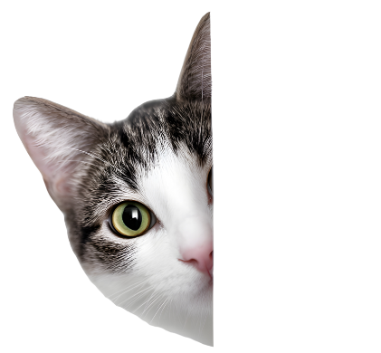
Doelen volgend jaar
Sterkere samenwerking binnen de stad (Dienst Diversiteit)
Inzetten op huiskattenproblematiek
Regionale samenwerking
Handhaving
  Eventueel GAS boetes
Meer asielen!

Slide 14

Vragen?

